Slide 1
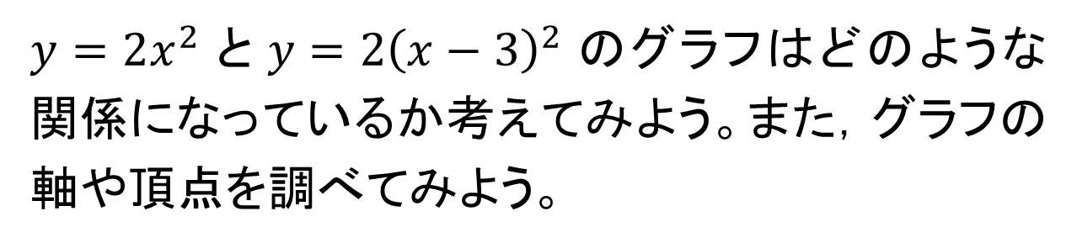
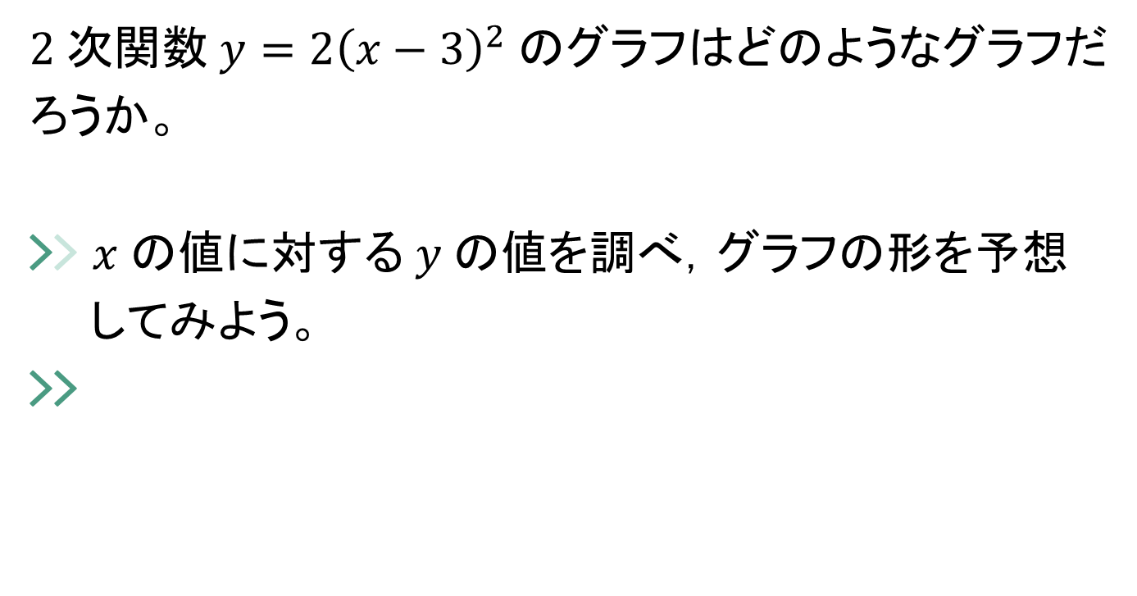
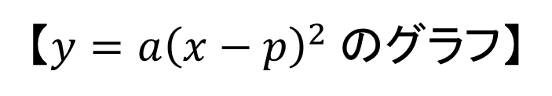
2 次関数
１
（教科書p.84）
【$y=a{\left(x−p\right)}^{2}$のグラフ】
考察１-２
$2$次関数$y=2{\left(x−3\right)}^{2}$のグラフはどのようなグラフだろうか。
>> $x$の値に対する$y$の値を調べ，グラフの形を予想
してみよう。
>>
$y=2x^{2}$と$y=2{\left(x−3\right)}^{2}$のグラフはどのような
関係になっているか考えてみよう。また，グラフの
軸や頂点を調べてみよう。

Slide 2
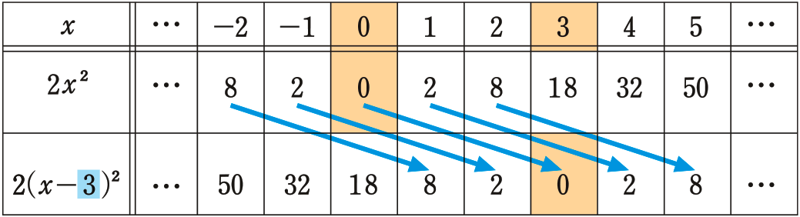
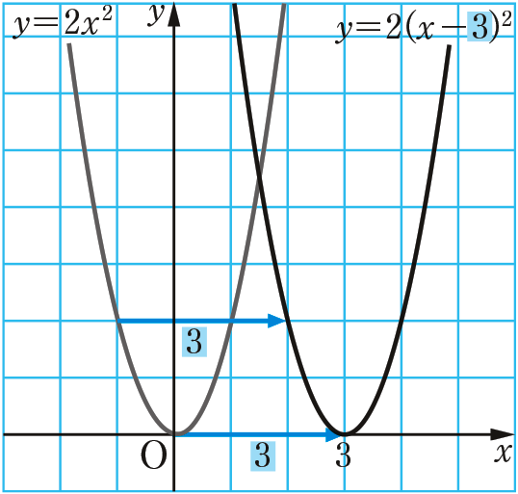


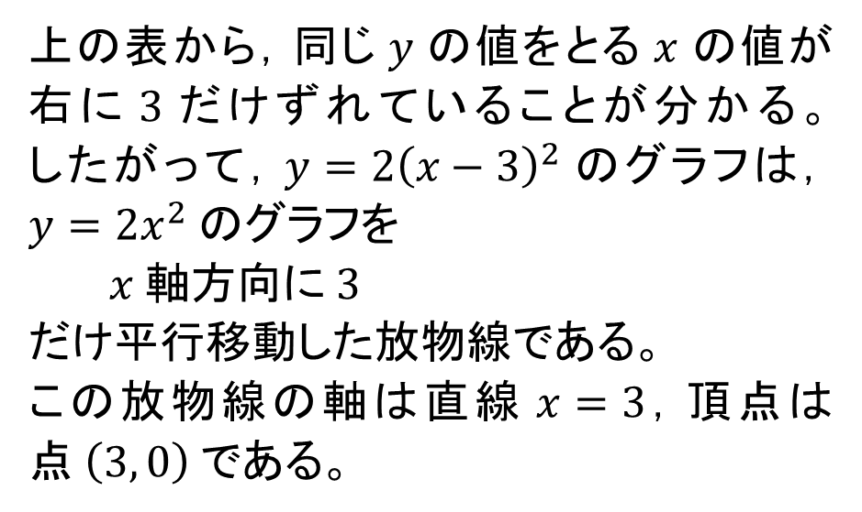
2 次関数
１
（教科書p.84）
上の表から，同じ$y$の値をとる$x$の値が右に$3$だけずれていることが分かる。
したがって，$y=2{\left(x−3\right)}^{2}$のグラフは，
$y=2x^{2}$のグラフを
$x$軸方向に$3$
だけ平行移動した放物線である。
この放物線の軸は直線$x=3$，頂点は
点$\left(3, 0\right)$である。
□注意
点$\left(p, 0\right)$を通り，$y$軸に平行な直線を
直線$x=p$と表す。

Slide 3
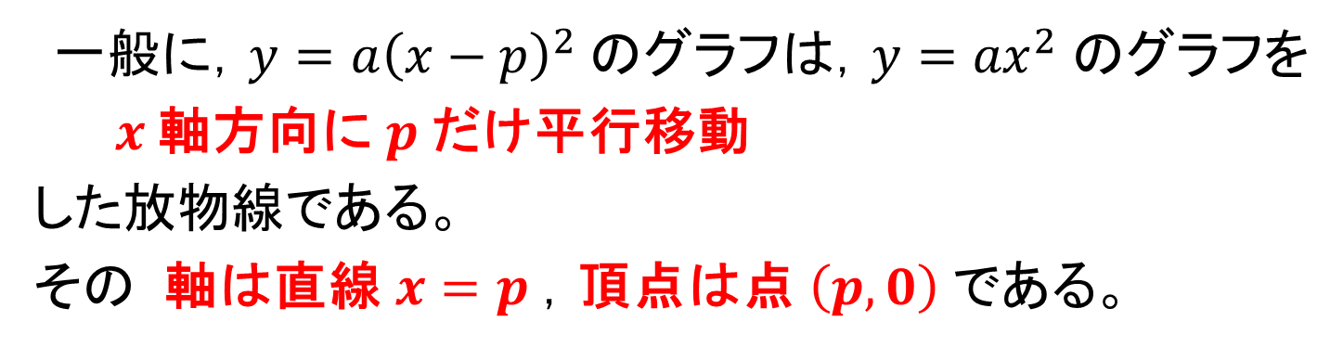
2 次関数
１
（教科書p.84）
一般に，$y=a{\left(x−p\right)}^{2}$のグラフは，$y={ax}^{2}$のグラフを
$x$軸方向に$p$だけ平行移動
した放物線である。
その 軸は直線$x=p$，頂点は点$\left(p, 0\right)$である。

Slide 4
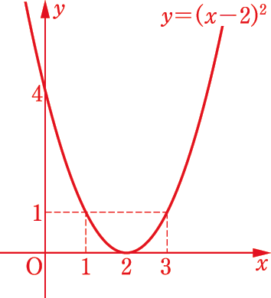
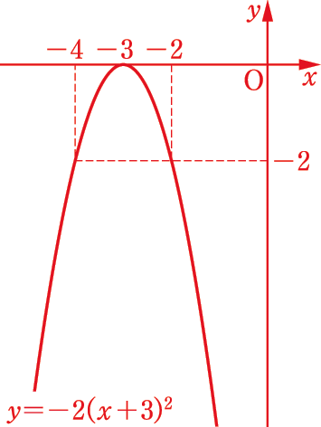
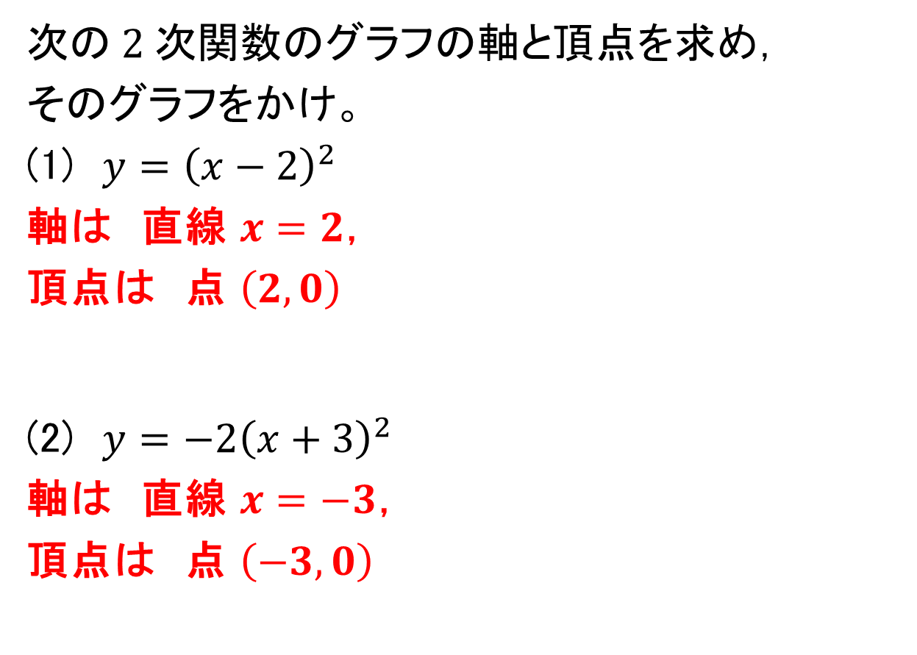
2 次関数
１
（教科書p.84）
問５
次の$2$次関数のグラフの軸と頂点を求め，
そのグラフをかけ。
(1) $y={\left(x−2\right)}^{2}$
軸は 直線 $x=2$，
頂点は 点 $\left(2, 0\right)$
(2) $y={−2\left(x+3\right)}^{2}$
軸は 直線 $x=−3$，
頂点は 点 $\left(−3, 0\right)$

